Slide 1
１．地域学習会の準備～報告 ２．運営委員会の準備～報告
各種手続き方法について
VHO-net事務局
2017/02/05

Slide 2
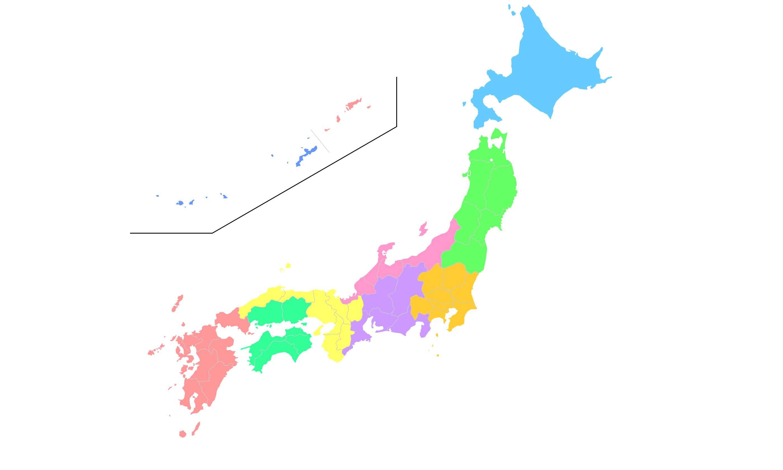
北海道学習会
・北海道
VHO-net地域学習会
沖縄学習会
・沖縄
東北学習会
・青森 ・岩手
・秋田 ・宮城
・山形 ・福島
北陸学習会
・富山 ・石川
・福井 ・(新潟)
関西学習会
・大阪 ・京都
・兵庫 ・滋賀
・奈良 ・和歌山
・(島根) ・(鳥取)
関東学習会
・東京 ・千葉
・埼玉 ・神奈川
・茨城 ・群馬
・栃木 ・(山梨)
東海学習会
・静岡 ・愛知
・三重 ・岐阜
・(長野)
九州学習会
・福岡 ・佐賀
・大分 ・長崎
・熊本 ・宮崎
・鹿児島
・(山口)
四国学習会
・香川 ・高知
・徳島 ・愛媛
・(広島) ・(岡山)

Slide 3
１．地域学習会の準備～報告
（１）学習会開催準備 ★内規P.７
企画書に基づいて準備を行う
開催日については、事前に事務局へ連絡する
遅くとも開催日の２か月前位までに日程を調整、確認をする。
（２）会場（支援）
できる限り公共施設を優先して選定する
会場の上限は１回あたり５万円以下を基本とする
（会議室、プロジェクター、スクリーン代を含む）
★プロジェクターは事務局から大型、小型貸出できる

Slide 4
１．地域学習会の準備～報告
（３）宿泊を伴う場合（支援） ★内規P.８
拡大学習会などの場合で、宿泊を伴う場合は、内規で定める支援の上限金額（１泊朝食付き）を配慮して選定する
政令指定都市：8,000円 それ以外：7,000円
上限を超えた額は自己負担
前泊、後泊については基本的に認めない
懇親会代、昼食代は自己負担
１日のみの学習会の場合で、会場まで時間がかかり、当日中に帰宅できない方、歩行などが難しい方は、１泊のみ認める。事前にまずは運営委員に相談し、運営委員から事務局へ確認する
参加者の状況を考え、開始時間を遅くしたり、終了時間を早めることも検討する。尚、住居地によっては遅刻、早退も考慮する

Slide 5
１．地域学習会の準備～報告
（４）地域学習会案内文作成 ★内規P.８、開催のお知らせ（サンプル）
会場が決定したら、速やかに案内文を作成し、運営委員と事務局にメールする
遅くとも開催日の１か月前位まで
メンバーに案内状を送る前に、開催の都度、事務局から最新のメンバー一覧表を入手する
参加申込の締め切りは、開催前の２週間前までとする
『参加申込書』に、参加者の名前、団体名、役職名、連絡先に加え、会場までの往復の交通費、HCP/GOチェック欄を記載する項目を入れる
【HCP/GO】 ★内規P.10
医療関係者等、公務員、みなし公務員の方は、該当する箇所にチェックを記載ください。
□ 医療関係者等（職種： ） □ 公務員・みなし公務員

Slide 6
１．地域学習会の準備～報告
（５）参加者名簿作成 ★内規P.８、参加者名簿（書式6-A,B）
参加者名簿を作成
遅くとも開催の１０日前頃までに、事務局に提出する
参加者にHCP・GOがいる場合は、該当者に○を記入する
★ヘルスケア関連団体の方に交通費等を支払う場合は 事前申請手続きが不要ですが、学習会参加者の中に
一人でもHCP（医療関係者等）とGO（公務に従事する方）
がいる場合、事前の手続きが必要
システム上で手続きするため、承認まで数日間かかる

Slide 7
１．地域学習会の準備～報告
社内の事前手続きでは、ここが重要
事務局提出用 （書式６－A）
学習会では、不要な情報は出さない
学習会配布用 （書式６－B）

Slide 8
１．地域学習会の準備～報告
（６）備品・物品申請書 ★地域学習会 備品・物品申請書（書式５）
事務局宛に、「地域学習会 備品・物品申請書」を提出する
プロジェクター
交通費請求用紙
返信用封筒
「交通費等の精算について」
VHO-net三つ折りパンフレット
VHO-net概要・会則
ピアサポート５か条
その他

Slide 9
１．地域学習会の準備～報告
（７）講師を依頼する場合 ★内規P.９
事前に所定の手続きをおこなう（「業務委託契約書」、「源泉徴収票」等）
手続きが必要なため、遅くとも２週間前までに事務局へ連絡する
VHO-netの会員には謝金を支払わない
VHO-net以外の方には上限２万円を支払う

Slide 10
１．地域学習会の準備～報告
（８）学習会開催後 ★内規P.８、参加者名簿（書式6-A)議事録（書式８）
実際に参加した「参加者名簿」と「議事録」を事務局へ提出
会議室などの「会議費の請求」は、交通費の請求書同様、 ２週間以内に行う →事前申請したシステムに報告をする必要があるため

Slide 11
２．運営委員会の準備～報告
（１）運営委員会の準備
開催日については、２週間前位までに事務局へメールで連絡する
特に、地域世話人、運営委員にHCP,GOがいる地域は、早めに事務局へ連絡をいれる（事前手続きが必要なため）
会議室などの「会議費の請求」は、交通費の請求書同様、 ２週間以内に行う
運営委員会終了後は、「参加者名簿」「議事録」を提出する →事前申請したシステムに報告をする必要があるため

